Slide 1
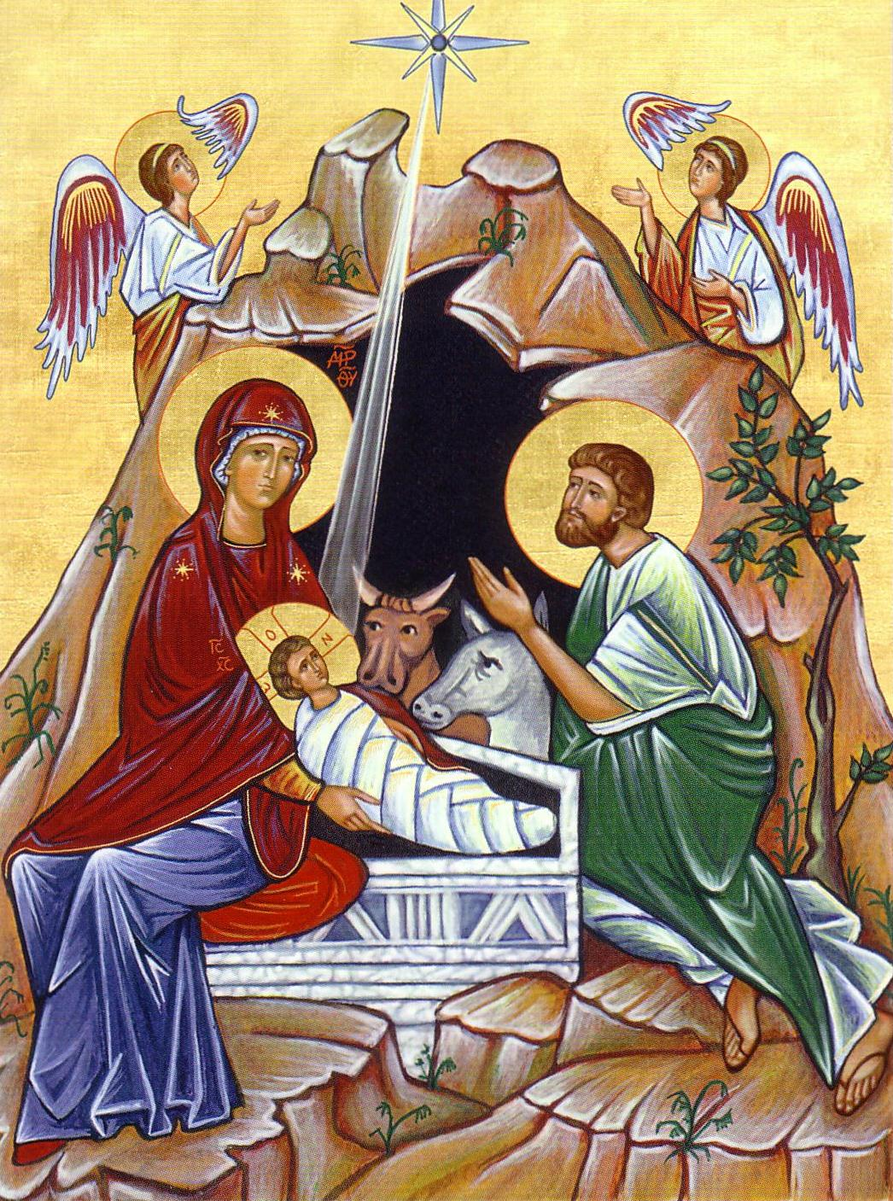
Liturgia alla Sorgente

Slide 2
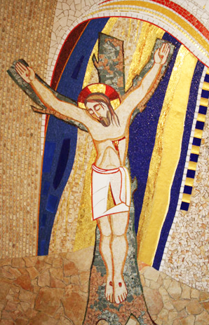
La Porta

Slide 3
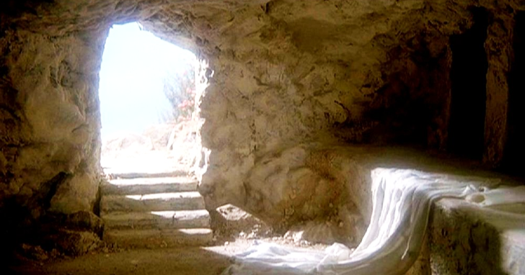
Il Tempo

Slide 4
La
Luce

Slide 5
Il popolo che camminava nelle tenebre ha visto una grande luce; su coloro che abitavano in terra tenebrosa una luce rifulse. (Is 9,1).

Slide 6
I nostri progenitori Adamo ed Eva sono stati costituiti in uno stato “di santità e di giustizia originali”. La grazia della santità originale era una “partecipazione alla vita divina”
(CCC 375).

Slide 7
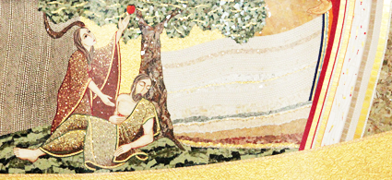
La Scrittura mostra le conseguenze drammatiche di questa prima disobbedienza. Adamo ed Eva perdono immediatamente la grazia della santità originale [Cf Rm3,23 ].
Hanno paura di quel Dio di cui si son fatti una falsa immagine, quella cioè di un Dio geloso delle proprie prerogative (CCC 399).

Slide 8
(CCC 400) L'armonia nella quale essi erano posti, grazie alla giustizia originale, è distrutta; la padronanza delle facoltà spirituali dell'anima sul corpo è infranta; l'unione dell'uomo e della donna è sottoposta a tensioni; i loro rapporti saranno segnati dalla concupiscenza e dalla tendenza all'asservimento. L'armonia con la creazione è spezzata: la creazione visibile è diventata aliena e ostile all'uomo.
A causa dell'uomo, la creazione è “sottomessa alla caducità”. Infine, la conseguenza esplicitamente annunziata nell'ipotesi della disobbedienza si realizzerà: l'uomo tornerà in polvere, quella polvere dalla quale è stato tratto. La morte entra nella storia dell'umanità.
(CCC 400)

Slide 9
Quando Adamo peccò e fu spogliato della gloria che lo rivestiva, egli coprì la sua nudità con foglie di fico. Il nostro Salvatore venne e subì dei tormenti per guarire le ferite di Adamo e dare una veste di gloria alla sua nudità. (S. Efrem)

Slide 10
Questo processo culmina quando il Figlio di Dio “indossa un corpo”, allo scopo di rivestire l’umanità della veste di gloria. Allora l’uomo non ritorna semplicemente al vecchio Adamo di prima della caduta, ma in Cristo, nuovo Adamo, nasce ad una nuova creazione di gran lunga superiore all’antica.
Campatelli, “Il battesimo”
Tutta la storia della salvezza è allora vista nei termini di “rivestire Adamo”, restituendogli la veste di gloria/luce che ha perduto. La veste diventa ormai segno di due cose: afferma la dignità dell’uomo, anche se decaduto, e la possibilità di rivestire la gloria perduta.

Slide 11
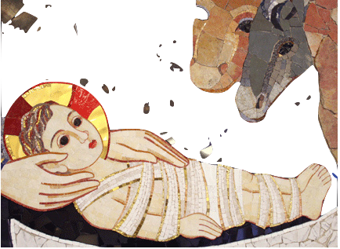
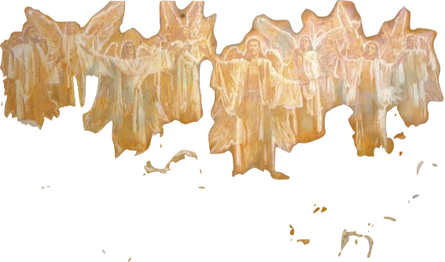
Cristo fu avvolto in fasce,
al posto delle foglie di Adamo,
Cristo si vestì di abiti, al posto delle pelli di Adamo;
egli fu battezzato per il peccato di Adamo,
il suo corpo fu unto per la morte di Adamo,
egli risorse e sollevò Adamo nella sua gloria.
Benedetto Colui che scese, si rivestì di Adamo e risalì!
Inno sulla Natività
Tutti questi cambiamenti fece il Misericordioso,
spogliandosi della gloria e indossando un corpo;
perché egli aveva ideato un modo per rivestire Adamo della gloria di cui Adamo si era spogliato.

Slide 12
Il popolo che camminava nelle tenebre ha visto una grande luce; su coloro che abitavano in terra tenebrosa una luce rifulse. Hai moltiplicato la gioia, hai aumentato la letizia.
Gioiscono davanti a te…(Is 9,1-2).

Slide 13
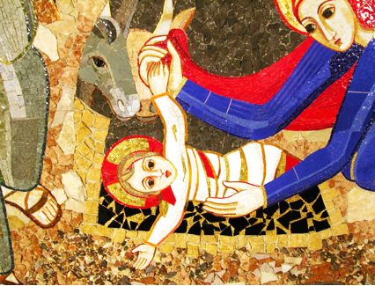
Antifona - Solennità della Madre di Dio
Meraviglioso scambio!
Il Creatore ha preso un'anima e un corpo,
è nato da una vergine;
fatto uomo senza opera d'uomo,
ci dona la sua divinità.

Slide 14
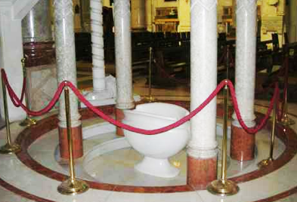
La gloria di Dio è l’uomo vivente e la vita dell’uomo è la visione di Dio.
S. Ireneo

Slide 15
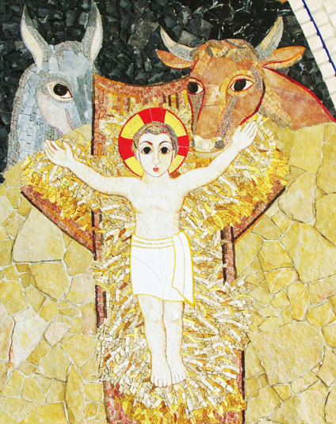
Egli ha indossato noi e noi abbiamo indossato lui.
S. Efrem

Slide 16
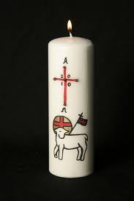
Rito del Battesimo
Consegna della veste bianca
N., sei diventato nuova creatura e ti sei rivestito di Cristo. Ricevi perciò la veste bianca e portala senza macchia fino al tribunale del nostro Signore Gesù Cristo, per avere la vita eterna.
Consegna della cera accesa
Sei diventato luce in Cristo.
Cammina sempre come figlio della luce
perché perseverando nella fede,
tu possa andare incontro al Signore che viene,
con tutti i santi, nel regno dei cieli.

Slide 17
Tutti voi infatti siete figli di Dio per la fede in Cristo Gesù, poiché quanti siete stati battezzati in Cristo,
vi siete rivestiti di Cristo
(Gal 3, 26- 27).
Vi siete svestiti dell'uomo vecchio con le sue azioni e avete rivestito il nuovo, che si rinnova per una piena conoscenza, ad immagine di Colui che lo ha creato (Col 3, 9-10).

Slide 18
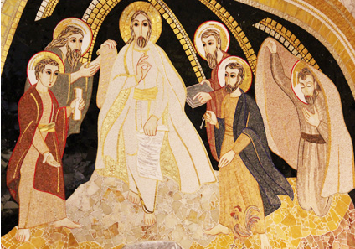
Circa otto giorni dopo questi discorsi, Gesù prese con sé Pietro, Giovanni e Giacomo e salì sul monte a pregare. Mentre pregava, il suo volto cambiò d'aspetto e la sua veste divenne candida e sfolgorante (Lc 9, 28-29).
Cristo trasfigurato rivela l’umanità perfetta e senza peccato. E’ il paradiso, cioè, non il peccato, a rivelare la vera natura dell’uomo (Campatelli).
La Trasfigurazione

Slide 19
Il nostro corpo è diventato il tuo vestito, il tuo Spirito è diventato il nostro abito (S. Efrem).

Slide 20
Lo splendore soprannaturale dei battezzati
Sia glorificato Dio! Ecco: rilucono gli astri anche sulla terra, più splendenti di quelli del cielo: astri della terra in forza di colui che, dai cieli, è apparso sulla terra; non soltanto astri della terra,
ma astri che splendono anche di giorno ed è, questa, una nuova meraviglia: astri di giorno, più luminosi di quelli della notte. Questi scompaiono, dopo che è sorto il sole; loro, invece, dopo che è sorto il Sole di giustizia, brillano di luce maggiore
(S. Giovanni Crisostomo).

Slide 21
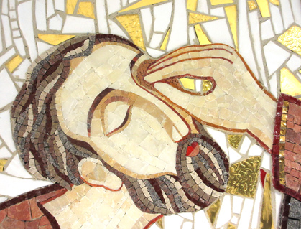
Guarigione di un cieco nato
Finché sono nel mondo, sono la luce del mondo.
Detto questo sputò per terra, fece del fango con la saliva, spalmò il fango sugli occhi del cieco e gli disse: Và a lavarti nella piscina di Sìloe (che significa Inviato)
(Gv 9, 5-7).

Slide 22
Guarigione di un cieco nato
Tu credi nel Figlio dell’uomo?
Egli rispose: E chi è, Signore, perché io creda in lui? Gli disse Gesù: Tu l’hai visto: colui che parla con te è proprio lui. Ed egli disse: Io credo, Signore! E gli si prostrò innanzi.
(Gv 9, 35-38).

Slide 23
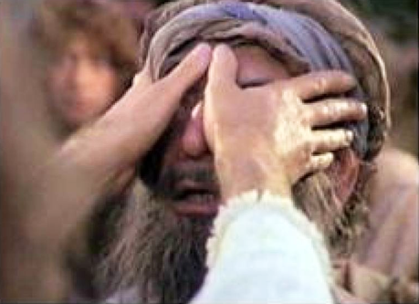
Marco 10, 49-52
Bartimeo
Gesù si fermò e disse: «Chiamatelo!». Chiamarono il cieco, dicendogli: «Coraggio! Àlzati, ti chiama!». Egli, gettato via il suo mantello, balzò in piedi e venne da Gesù. Allora Gesù gli disse: «Che cosa vuoi che io faccia per te?». E il cieco gli rispose: «Rabbunì, che io veda di nuovo!». E Gesù gli disse: «Va', la tua fede ti ha salvato». E subito vide di nuovo e lo seguiva lungo la strada.

Slide 24
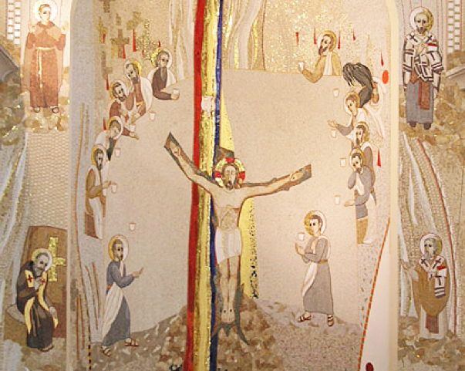
Mt 22, 2-3
Il regno dei cieli è simile a un re che fece un banchetto di nozze per suo figlio. Egli mandò i suoi servi a chiamare gli invitati alle nozze, ma questi non vollero venire…
Mt 22, 8-9
Poi disse ai suoi servi: Il banchetto nuziale è pronto, ma gli invitati non ne erano degni; andate
ora ai crocicchi delle strade e tutti quelli che troverete, chiamateli alle nozze.
Mt 22, 11-12
Il re entrò per vedere i commensali e, scorto un tale che non indossava l’abito nuziale, gli disse: Amico, come hai potuto entrare qui senz’abito nuziale? Ed egli ammutolì.

Slide 25
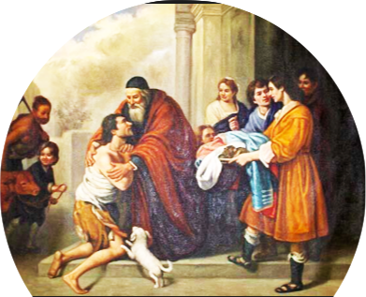
Lc 15, 22-24
Ma il padre disse ai servi: "Presto, portate qui il vestito più bello e fateglielo indossare, mettetegli l'anello al dito e i sandali ai piedi.
Prendete il vitello grasso, ammazzatelo, mangiamo e facciamo festa, perché questo mio figlio era morto ed è tornato in vita, era perduto ed è stato ritrovato".
E cominciarono a far festa.

Slide 26
Sia glorificato Iddio che solo, conviene ripeterlo, opera meraviglie, tutto porta a compimento e tutto rinnova! Ecco: quelli che ieri erano schiavi, ora sono liberi; quelli che erano contrassegnati dal disonore dei peccati, sono ora reintegrati nella libertà e nella giustizia interiore.
Né sono soltanto liberi, ma anche santi; non santi soltanto, ma giusti; non solo giusti ma figli; non figli soltanto, ma eredi; non solo eredi ma anche fratelli di Cristo; non fratelli di Cristo soltanto, ma coeredi; non solo coeredi, ma anche membra; non soltanto membra, ma tempio; non tempio soltanto, ma anche strumento dello Spirito.
(S. Giovanni Crisostomo)

Slide 27
Guarigione di un cieco nato
Finché sono nel mondo, sono la luce del mondo.
Detto questo sputò per terra, fece del fango con la saliva, spalmò il fango sugli occhi del cieco e gli disse: Và a lavarti nella piscina di Sìloe (che significa Inviato) (Gv 9, 5-7).

Slide 28
Voi siete la luce del mondo; non può restare nascosta una città che sta sopra un monte, né si accende una lampada per metterla sotto il moggio, ma sul candelabro, e così fa luce a tutti quelli che sono nella casa.
Così risplenda la vostra luce davanti agli uomini, perché vedano le vostre opere buone e rendano gloria al Padre vostro che è nei cieli (Mt 5,14-16).

Slide 29
Nulla, infatti, contribuisce tanto alla gloria di Dio quanto una condotta esemplare. Come la luce del sole rischiara coi suoi raggi il volto di quelli che la guardano, così la virtù attira a contemplare coloro che la guardano ed incita gli spiriti retti a render gloria al Signore. Dunque, qualunque cosa facciamo, facciamolo in modo da indurre quelli che ci vedono a glorificare Dio, perché sta scritto: «Qualunque cosa facciate, tutto fate a gloria di Dio».
(S. Giovanni Crisostomo).
Come è possibile glorificare Dio? Vivendo per la gloria di Dio e facendo risplendere la nostra vita, secondo quanto è stato detto: «Brilli la vostra luce davanti agli uomini, affinché vedano le vostre opere buone e glorifichino il Padre vostro che è nei cieli» (Mat 5,16).

Slide 30
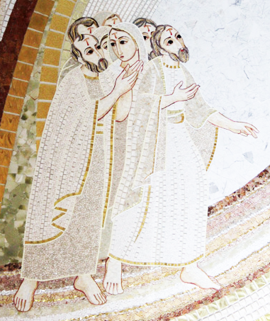
Ap 19,7-9
Rallegriamoci ed esultiamo,
rendiamo a Lui gloria,
perché sono giunte le nozze dell'Agnello;
la sua sposa è pronta:
le fu data una veste
di lino puro e splendente.
La veste di lino sono le opere giuste dei santi.
Allora l'angelo mi disse: «Scrivi: Beati gli invitati al banchetto di nozze dell'Agnello!».

Slide 31
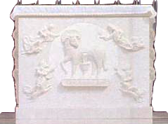
Il Primogenito prese un corpo, velo della sua gloria. Lo sposo immortale brilla in questo abito.
Che gli invitati nelle loro vesti assomiglino a Lui nella sua.
I nostri corpi, che sono il tuo vestito, splendano…
Sbianca le mie macchie al tuo banchetto di nozze con la tua luce!
(Efrem, Carmi nisibeni, 43,21).

Slide 32
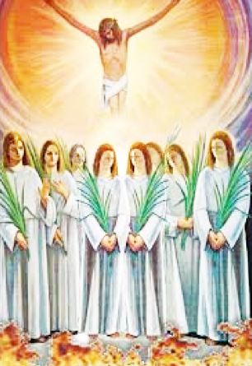
E’ necessario infatti che questo corpo corruttibile si vesta di incorruttibilità e questo corpo mortale si vesta di immortalità.
Quando poi questo corpo corruttibile si sarà vestito d’incorruttibilità e questo corpo mortale d’immortalità, si compirà la parola della Scrittura:
La morte è stata ingoiata per la vittoria. Dov’è, o morte, la tua vittoria? Dov’è, o morte, il tuo pungiglione?...
Siano rese grazie a Dio che ci dà la vittoria per mezzo del Signore nostro Gesù Cristo! Perciò, fratelli miei carissimi, rimanete saldi e irremovibili, prodigandovi sempre nell’opera del Signore, sapendo che la vostra fatica non è vana nel Signore
(1 Cor 15, 53-55.57-58).

Slide 33
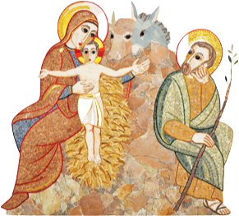
Sulle Offerte
Accetta, o Padre, la nostra offerta in questa notte di luce, e per questo misterioso scambio di doni trasformarci nel Cristo tuo Figlio, che ha innalzato l'uomo accanto a te nella gloria.
Per Cristo nostro Signore.

